Slide 1


ERGENLİK DÖNEMİ
VE
GELİŞİM ÖZELLİKLERİ

Slide 2
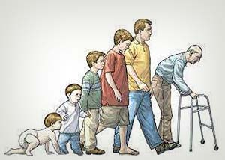
GELİŞİM NEDİR?
Büyüme, olgunlaşma ve öğrenmenin etkileşimi ile yaşam boyu bireyin bedeninde, zihninde ya da davranışında olumlu yönde meydana gelen, niceliksel ve niteliksel değişimlerin tümünü içerir.

Slide 3

Gelişimin Temel ilkeleri
Gelişim, kalıtım ve çevrenin karşılıklı etkileşiminin ürünüdür.
Gelişim kazanım ve kayıpları içerir.
Gelişim bir bütündür ve gelişim alanları birbirleriyle etkileşim içindedir.
Gelişim nöbetleşe devam eder.
Gelişimde kendine özgü bir sıra vardır.
Gelişim bireysel farklılıklar gösterir.

Slide 4

Aşağıdaki soruları kendinize sordunuz mu?
Neden böyle sakarca davranıyorum?
Niye elimi kolumu koyacak yer bulamıyorum?
Niçin vücudum tanıyamayacağım kadar hızlı
değişiyor?
Neden sesimi kontrol edemiyorum?
Aman Allah'ım kıllanıyorum. şimdi ne yapacağım?
Duygularımın böyle sık sık değişmesinin nedeni ne
Kendimi tanıyor muyum?

Slide 5
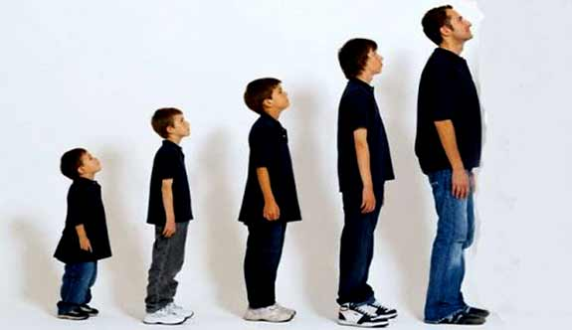
YANIT: Çünkü GELİŞİYORUM.

Slide 6


ERGENLİK NEDİR?
Ergenlik dönemi, biyolojik, psikolojik, zihinsel ve sosyal açıdan bir gelişme ve olgunlaşmanın yer aldığı çocukluktan erişkinliğe geçiş dönemidir.
Çocuklar sadece büyürler, ergenler ise hem büyürler hem değişirler.
Ergenlik, ikinci doğum olarak da adlandırılır.

Slide 7
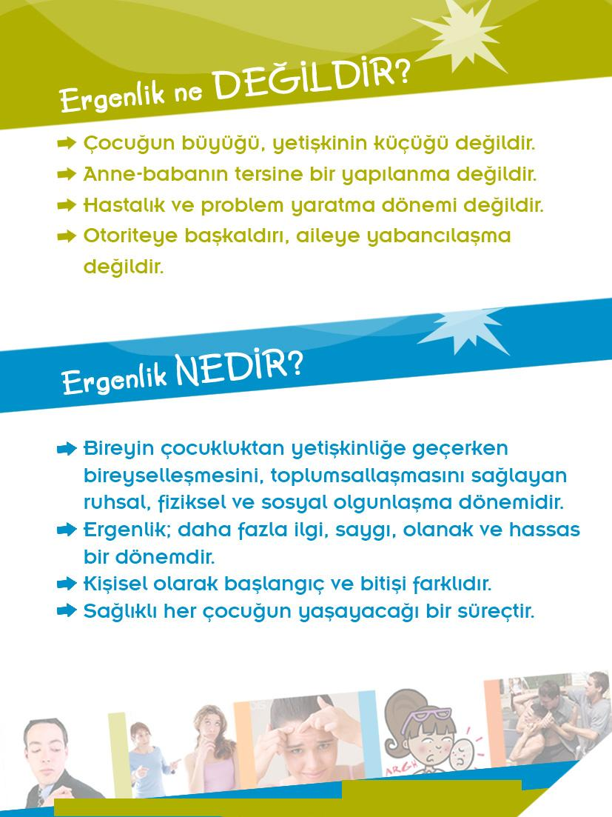

Slide 8

ERGENLİK DÖNEMİ
İnsanda bedence-boyca büyümenin,hormonal, cinsel, sosyal, duygusal, kişisel ve zihinsel değişme ve gelişmelerin olduğu buluğla başlayan ve bedence büyümenin sona ermesi ile sonlandığı düşünülen özel bir evredir.

Slide 9

ERGENLİĞİN EVRELERİ
BAĞLANGIÇ DÖNEMİ
(ERİNLİK)
KIZLAR > 11-15 YAŞ
ERKEKLER > 13-15 YAŞ
ORTA DÖNEM
KIZLAR > 15-18
ERKEKLER > 17-19
SON DÖNEM
KIZLAR > 18-20
ERKEKLER > 19-21

Slide 10

BAŞLANGIÇ DÖNEMİ
( 11-15 Yaş )
Bu dönem fizyolojik değişikliklerin en yoğun olduğu dönemdir. Kızlar erkeklere göre ortalama iki yıl kadar önce bu döneme girerler. Boy hızlı bir biçimde uzar. Cinsiyet özellikleri belirginleşir.
Bu fizyolojik değişiklikler sırasında ergenin ilgisi kendi bedenine yönelmiş durumdadır. Bedenine yabancılaşma hisseder. Bu süreçte nedensiz öfke patlamaları, durup dururken ağlamalar, sinirlilik halleri sık görülen durumlardır.

Slide 11
ORTA DÖNEM
( 15-19 Yaş )
Ergenliğin orta döneminde bedence büyüme hız keserek devam etmektedir. Kişinin kendi bedenindeki değişikliklere uyumu artmış; gerilimleri azalmaya başlamıştır.
Bu süreçte artık anne-babadan bağımsız olma çabaları görülmektedir. Ergen yeni kimliği ile toplumdaki yerini aramaya başlamış, arkadaş gruplarının önemi artmıştır.

Slide 12

SON DÖNEM
( 19-21 Yaş )
Ergenliğin son dönemi, fiziksel gelişimin tamamlandığı, ilişkilerdeki çatışmaların ve karar vermedeki zorlukların azaldığı ve kişisel olgunluğun arttığı bir dönemdir.

Slide 13

ERGENLİKTE BÜYÜME GELİŞME VE OLGUNLAŞMA

Slide 14
Büyüme bedenin fiziksel olarak irileşmesidir. İnsanın büyümesi yumurtanın döllenmesi ile başlar ve ergenlik döneminin sonuna kadar devam eder.
Ergenlik döneminde fiziksel gelişim bütün gelişim dönemlerinin önünde ve çok hızlı bir biçimde kendini gösterir.
Ergenlik döneminde boyda ve ağırlıkta belirgin artışlar olur.
Erkeklerde daha çok kas, kızlarda ise yağ dokusu gelişimi olmaktadır.
Bu nedenle ergenlikte aşırı kilo alımı ve şişmanlık sık görülen yakınmalardır..
Normal olarak büyüme ve gelişme birlikte olur. Ancak eş zamanlı olmayabilir, biri diğerinin önüne geçebilir. Kişinin bedensel büyümesi geri, zihinsel ve ruhsal gelişimi ise çok ileri olabilir. Bu durum çocukların kendi kimliklerini benimsemelerini, kendileriyle barışık
olmalarını zorlaştırabilir.

Slide 15
Ergenliğin herkesçe bilinen sakarlığı başlıca iki nedene bağlanabilir!
İlk nedeni ergenin hızla büyümesi ve uzamasının, kaslarının güdümlü çalışmasını aksatmasıdır. Daha önceki yıllarda kazanılan motor becerisi ve denge yeni kazanılan boyutlara uymaz.
İkinci neden ise ergenin utangaçlığıdır. Herkesin kendisini gözlediğini sanır. Deneyimsiz ve toy olduğunun bilincindedir. Bu da onun yanlışlar yapmasına, tökezlemesine, önüne arkasına bakmadan bir şeyleri devirmesine neden olur.

Slide 16
ERGENLİKTE GELİŞİM
FİZİKSEL GELİŞİM
ZİHİNSEL GELİŞİM
DUYGUSAL GELİŞİM
SOSYAL GELİŞİM

Slide 17

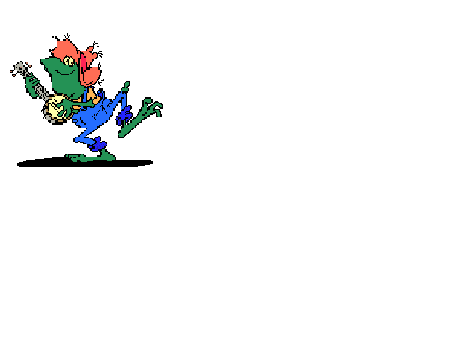
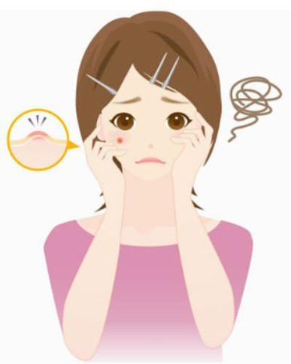
FİZİKSEL GELİŞİM
Ergenlik döneminin başlangıcının habercisi, boy uzamasıdır. Erkek çocuklar doğuşta kızlardan biraz daha boylu olup, bu üstünlüğü 10 yaşlarına kadar korurlar, fakat kızlar da bu yaşlarda onlara yetişir.
Ergenlik çağında gelişmenin diğer bir yönü de, kilo alınarak ağırlığın artmasıdır.
Ergenlerde ses, çocukluktakinin aksine kalınlaşmaya başlar. Bu dönemde ergen ses tonunu ayarlayamaz.
Yağ birikiminin artmasına bağlı olarak ergenlik sivilceleri meydana gelir.
El ve ayaklardaki büyümeler sakarlıklara neden olabilir.
Bedensel gelişime bağlı olarak bel ve bacak ağrıları görülebilir.
Ergenlik döneminde yüzde meydana gelen en belirgin değişiklik, erkek çocukta bıyık ve sakalların çıkmasıdır.

Slide 18
Ergenlik Çağındaki Kızlarda; Boy uzar, kilo artar, göğüsler belirginleşir, ağırlıklı olarak kasık bölgesinde ve koltuk altında olmak üzere bedenin diğer bölgelerinde kıllanma olur. Kas ve daha çok yağ
dokusu gelişimi ile, beden hatları yeni biçimini kazanır. Saç ve derilerinde yağlanma artabilir. Bunun sonucu olarak sivilceler ve siyah noktalar oluşabilir.
Kızlarda bu döneme özgü görülen en önemli değişiklik, üreme organlarında gelişme ve adet görmenin başlamasıdır.

Slide 19
Ergenlik Çağındaki Erkeklerde; Boy uzar, kilo artar, kas gücü gelişir.Ses önce çatallanır, sonra kalınlaşır, sakal ve bıyıklar çıkmaya başlar. Kasık, koltuk altı ve göğüs bölgelerinde yoğun şekilde kıllanma olur. Üreme organları gelişir, sperm üretimi başlar. Erkeklerin de saç ve
derilerinde yağlanma artabilir, sivilce ve siyah noktalar oluşabilir. Bedensel değişimin önemli özelliklerinden biri bu değişikliklerin Başlangıç- bitiş yaşının kişiden kişiye farklılık göstermesidir.

Slide 20


ZİHİNSEL GELİŞİM
Kendi kendisini çok eleştirir bu yüzdende herkes tarafından sürekli eleştirildiğini düşünür.
Çocuk 11 yaşından sonra yetişkinler gibi mantıksal düşünme düzeyine erişir.
En doğru düşüncenin kendi düşüncesi olduğunu sanır.
Kontrolün kendi elinde olmasını ister
Bir sorunun çözümünde birçok faktörü görebilir ve ele alabilir.
Mizah ve espri anlayışı gelişmiştir.

Slide 21

Bu Dönemde Ergenliğe Özgü Bazı Özellikler
1) Ben Merkezcilik: Ergenlik döneminde zihinsel gelişimin dikkat çeken bir başka özelliği de ben merkezliliktir. Düşünce çakışması olarak ortaya çıkar. “ben her şeyle başa çıkabilirim, bana bir şey olmaz, yetişkinler beni anlamıyor’’ ifadelerini ergene kullandırır. Ergen fizyolojik değişmeye bağlı olarak kendisine yönelik olduğundan, kendi zihni faaliyetleri ile başkalarının ne düşündüğünü ayıramamaktadır. Diğer insanların da kendisi gibi ergenin davranış ve görüntüsü ile meşgul olduklarını düşünmektedir.

Slide 22

Bu doğrultuda, ergenin başkalarının da kendi davranış ve görünüşü ile ilgili olduklarını düşünmesi, ergenlik çağının ben merkezliliğini oluşturur. Ergen kendi beğenisi ile başkalarının beğenisini ayıramamaktadır.
Bu nedenle de büyüklerin neden davranış ve giyim tarzına beğenmediklerini anlayamamaktadır.
Aynı ben merkezlilik karşı cinse yöneltilen davranışlarda da görülür. Ayna karşısında iki saat saçını tarayan genç büyük bir olasılıkla karşı cinste yaratacağı büyük tepkiyi hayal etmektedir.
Duygularının çok özel olduğuna ve ölümsüzlüğüne olan inanç ergenin kişisel efsanesi olarak nitelendirilebilir.

Slide 23

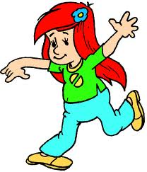
Ergenlik ben merkezliliği ki aşamalı bir geçiş ile ortadan kalkar:
Zihinsel düzeyde kendi düşünceleri ile başkalarının düşüncelerini ayırt ederek.
2) Duygusal düzeyde başkalarının duygularını kendi duyguları ile birleştirerek gerçekleşir.

Slide 24
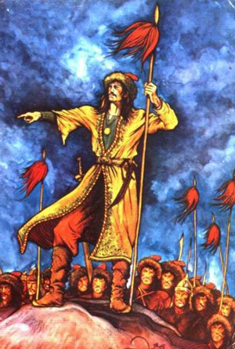
2) Kişisel efsane (gerçekçi olmayan iyimserlik): Ergenler kendilerini özel bireyler olarak görürler. Benzersiz deneyimlere sahip olduklarına ve tüm dünyayı yöneten kuralların kendileri için geçerli olmadığına inanırlar. Kazalar, hastalıklar gibi olumsuz yaşantıların kendilerine hiç ulaşmayacağını düşünürler.

Slide 25

3)Kararsızlık: Artık yaşamın kendilerine sunduğu seçeneklerin daha fazla farkında olan ergenler, neyi yapmak istedikleri konusunda kararsızlık sergileyebilirler.

Slide 26
4) Tutarsızlık: Ergenler, genellikle ideallerini ifade etmek ile bu idealleri gerçekleştirmek için gerekli fedakarlıklarda bulunmak arasındaki farkın bilincine varamazlar.
5) Disipline karşı direniş: Yetişkinlerle olan çatışma 13 yaşlarında en üst noktaya gelmektedir. Yasakları saçma, kendine tanınan hakları yetersiz bulur. Uyarıldığında ‘bana karışamazsınız ben çocuk değilim’ diyerek birden tepki gösterir. Ailedeki baskıdan çekinerek karşı gelemediği zaman küskün ve somurtkan bir tutuma girer. Yaş ilerledikçe bu zıtlık azalır, olgunluk ve hoşgörü artar.

Slide 27

6) Devamlı aynaya bakma: Ergenlikle birlikte insan bedeninde önemli değişiklikler olur. Ergen, bedeninde meydana gelen bu hızlı değişimi aynı hızla kabullenemez. Ayna karşındaki ergen bu dönüşümü yakalamaya, aynada gördüğünü “kendisi” olarak kabullenmeye çalışmaktadır.

Slide 28

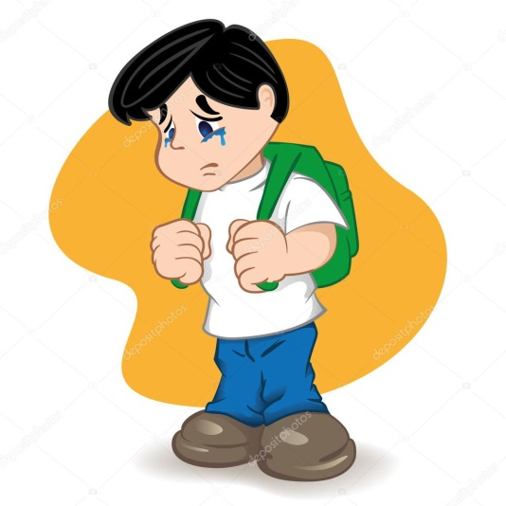


DUYGUSAL GELİŞİM
Bu evrede duyguların şiddet kazandığı görülür. Bunlar sinirlilik, öfke, bağırma, her şeye karşı gelme gibi özelliklerdir.
Duygusal gelgitler yaşar.
Çok kırılgandır.
En ufak eleştiriyi benliklerine yapılan bir saldırı olarak algılar ve abartılı tepkiler gösterir.

Slide 29

Ergenlik döneminde en sık rastlanan duygu biçimleri

Slide 30
Kendine Güven: Bir sabah uyandığınızda birdenbire kendine güvenli biri oluvermişsiniz. Tıpkı başka bir sabah uyandığınızda kendine güvenmeyen bir olamayacağınız gibi. Bu bir süreçtir.
Çocukluğunuzdan başlayabilir veya bu konuda başarılı adımlar atılmamış da olabilir. Önemli olan bugün ve bugünden sonra
yapacaklarımız...

Slide 31
Korku: Ergenler için özellikle bilinmeyen şeyler korkunun doğmasına temel nedendir. Ergenin ilgilendiği faaliyetlerin sonucunu kestirememesi de korkuya neden olabilir.

Slide 32
Endişe: Gerçek nedenden çok, hayali nedenlerden oluşan korku tipleridir. Korkulan durumun zihinsel düzeyde prova edilerek yinelenmesi, endişenin en büyük karakteristiğidir. Cinsel olgunlukla birlikte, endişelerin de farklılık gösterdiği dikkatimizi çeker. Orta ve lise öğrencileri özellikle çeşitli okul sorunları hakkında endişe duyarlar. Dış görünüş ve arkadaşları arasında popüler olmama, endişe yaratan diğer konulardır.

Slide 33
Öfke: Ergenlik döneminde öfkeye neden olan uyarımlar genellikle sosyal kaynaklıdır. Ergeni öfkelendiren konular şunlardır: Alay edildiğinde, gülünç düşürüldüğünde Tenkit edildiğinde, azarlandığında Haksız yere cezalandırıldığında İnsanlar ona hükmetmeye başladığında İşleri ters gittiğinde özel eşyaları, kardeşleri ya da ana babası tarafından habersizce alındığında gençler öfkelenir.

Slide 34
Sevgi: Ergenlikte sevgi, hoş ilişkiler kurabilen, kendini seven ve güven veren kişilere yönelmiştir. Aile üyeleriyle olan bağı azalmış ve arkadaşlarıyla olan bağı artmıştır. Ergenin sevdiği kişi adedi azdır. Bu nedenle sevgisi çok kuvvetlidir. Karşı cinse delicesine aşık olma, kısa süre sonra bu duyguyu yitirme sıkça görülen olaylardır.

Slide 35
Sorumluluk: Bu kelimeyi çok fazla duymaktan belki de pek hoşlanmadığınız bir kelime halini almıştır. Kişinin bütünüyle sorumluluk duygusundan yoksun olabileceğini düşünmek zordur. Sorumluluk duygusu veya belli boyutlar da gelişmesi, faklılaşması söz konusu olabilen bir duygumuz olabilir ancak bu hiçbir şeye, hiç kimseye her şeyden ve herkesten önemlisi kendimize sorumluluğumuzun olmadığı anlamına gelmez.

Slide 36
Hüzün: “Sevinçli olduğunuzda gözlerinizi yüreğinizin derinliklerine çevirirseniz, size sevinç veren şey uğruna bir zamanlar kederlenmiş olduğunuzu görürsünüz. Kederli olduğunuz zamanlarda da yine yüreğinizin derinliklerine bakın, o zaman gerçekte bir zamanlar sizi mutlu kılmış olan şeye ağlamakta olduğunuzu görürsünüz” Halil Cibran böyle ifade ediyor.

Slide 37

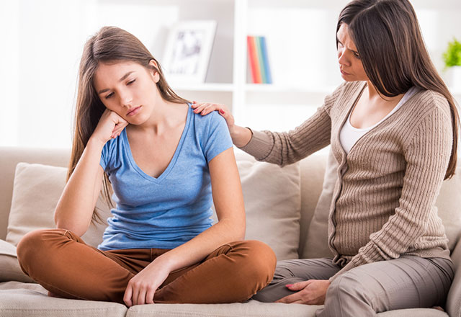

SOSYAL GELİŞİM
Ergen toplumda saygınlık kazanmak ve statü sahibi olmak ister.
Aileye olan bağımlılığı azalır, arkadaşlıklar önem kazanır.
Ergen arkadaşlarının seçimine ailesinin karışmasını istemez.

Slide 38

ERGENLİĞİN TUTUM VE DAVRANIŞLAR ÜZERİNDEKİ ETKİSİ

Slide 39

Yalnızlık İsteği:
Bu dönemde genç küsme ve ani kırgınlıklar
Nedeniyle, arkadaşlarından ayrılma isteği duyabilir. Evdeki işlere karşı isteksiz davranır.Odasına kapanır kimseyi görmek istemez. Duygu ve düşünceleriyle baş başa kalmak ister. Bazı gençler, büyüyen ve değişen bedeniyle kendini kabul edemediği, beğenmediği bu nedenle üzüldüğü için de yalnızlığı seçerler.

Slide 40

Çalışma İsteksizliği
Bu dönemde genç okuluna ve derslerine karşı isteksiz davranır. Notlarında düşme olur.Bunun sebebi kendilerine eterince güven duymadıkları için başarılı olabileceklerine inanmazlar ve gereği gibi ders çalışmazlar. Genel olarak bu yaşlardaki gençlerin ilgisini ders çalışmaktan çok başka şeyler çektiğinden de ders çalışmaya karşı isteksiz olurlar.

Slide 41

Disipline Karşı Direniş:
Yetişkinlerle olan çatışma 13 yaşlarında en üst noktaya gelmektedir. Yasakları saçma, kendine tanınan hakları yetersiz bulur. Uyarıldığında ‘bana karışamazsınız ben çocuk değilim’ diyerek birden tepki gösterir. Ailedeki baskıdan çekinerek karşı gelemediği zaman küskün ve somurtkan bir tutuma girer. Yaş ilerledikçe bu zıtlık azalır, olgunluk ve hoşgörü artar.

Slide 42

Çekingenlik
Kendine güven eksikliğinden, hata yapma kaygısından ileri gelir. Kendinden ve yeteneklerinden emin olmayan genç başkalarınca beğenilmeme kaygısıyla aslında yapabileceği bir çok işten ve insanlardan uzak durabilir. Bu durum gencin girişimciliğini ve bir çok alandaki başarısını olumsuz yönde etkiler.

Slide 43

Fazla Hayal Kurma
Zamanlarının önemli bir kısmını hayal kurma alır. Özellikle ders çalışırken hayal kurma isteği güçlü bir biçimde ortaya çıkar ve zaman kaybına neden olur. Kişilik arayışı içinde olan genç, gerçek dünyada ulaşamadığı isteklerine ve üstünlük arzusuna hayaller vasıtasıyla ulaşıp mutlu olmaya çalışır.

Slide 44

Duygululuğun Artması
Karamsarlık, ufacık bir nedenle ağlamalar, alınganlık artan duygululuğun sonucu olmaktadır. Erkekler kızlara göre sinirlidirler. Kendilerinde olan huy değişikliği yetişkinlerce yüzüne söylendiğinde bu durum ergeni kimse tarafından sevilmiyor inancına götürür.

Slide 45
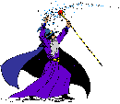
BİLİŞSEL GELİŞİM

Slide 46
11 yaşından sonra mantıksal düşünme yeteneğiniz yetişkinler düzeyine erişir.
Görüş alışverişi ve tartışma sizin yaşamınızda önemli bir yer almaya başlar.
Toplumun gelenek ve göreneklerine, kurallarına karşı tutumunuz değişir.
Bunların değişmez olduklarını düşünen çocuğun tersine, artık bunların yetişkinler tarafından kararlaştırıldıklarını ve değişik gruplara göre farklılıklar gösterebileceklerini kavramaya başlarsınız.
Bu dönemde elbette kendinize özgü fikirler de geliştiriyorsunuz.
Ancak başlangıçta çok yönlü düşünme yeteneğiniz oluşmadığı için bazı
fikirlere körü körüne bağlanabilir veya kuvvetle savunduğunuz
görüşlerinizden vazgeçebilirsiniz. Çünkü çok yönlü düşünme yeteneği
deneyimle, eğitimle ve bilgiyle kazanılır.

Slide 47


Bu devrede, kontrol konusunun, özellikle aile ilişkilerini belirgin biçimde etkilediği görülmektedir. Bu devrede, kontrol, hem gençler hem de ana babalar açısından bir sorun olabilmektedir. Gençler özellikle kendileri ile ilgili konularda kontrolü ele geçirmeyi istemekte, ele geçirebildiklerinde de, nasıl kullanacakları konusunda güçlük çekebilmektedirler. Ana babalar ise kontrolü çocuklarına hangi alanlarda, hangi yaşlarda ve ne oranda bırakmaları gerektiği soruları ile başa çıkmaya çalışmaktadırlar.

Slide 48
ERGENLİK DÖNEMİ VE KİMLİK
Kimlik oluşumu özdeşleşme ile başlamaktadır
Yani ergen çevresinde gördüğü, beğendiği, etkilendiği, değerli saydığı kişileri kendisine mal eder, onlarla özdeşleşir. Bu kişiler gencin öğretmeni, arkadaşı, sevdiği sanatçı, hatta bir roman kahramanı olabilir. Ergen giyim tarzı konuşma ve tavırlarında da bu kişileri taklit eder özdeşleşir. Bu aşırıya kaçmadıkça doğal bir süreçtir.

Slide 49
Kimlik
Kimlik, benlik duygusu ya da kişinin kendi özellikleri veya kişiliği hakkındaki benlik bilgisi olarak tanımlanabilir.
Benim bu hayattaki amacım ne?
Ben Kimim?
Benim değer yargılarım ne?
Gerek fiziksel ve cinsel olarak, gerekse bağımsız bir birey olarak kim olduklarını belirlemede zorluklar yaşamaları halinde net bir benlik ya da kimlik duygusunun geliştirilmesi de güçleşir ya da kimlik bunalımları yaşanabilir.

Slide 50
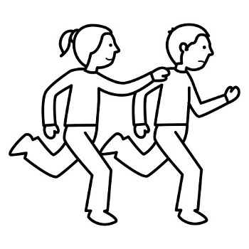
Bağımsızlık
Bağımsızlık kişinin kendi başına karar verebilmesi ve kendi düşünce, muhakeme ve karar verme süreçlerine dayalı olarak hareket etmesi olarak tanımlanabilir.

Slide 51

Özgüven
Özgüven kişinin kendisi hakkındaki duyguları olarak tanımlanabilir. Özgüven düzeyi “kendimi ne kadar seviyorum” sorusunun cevabı ile belirlenebilir. Ergenliğe girilmesiyle birlikte, beden değişimleri, gelişen yeni düşünceler ve farklı düşünce yöntemlerinin belirginleşmesine bağlı olarak özgüven düşmesi sıklıkla görülür.
Ergenlik döneminde gençler kim oldukları ve kim olmak istedikleri hakkında daha yoğun bir şekilde düşünürler. Yaptıkları ile yapmaları gereken arasındaki farkları ayırt ederler. Ergenler kendi davranışları ve kendi özellikleri konusunda düşünmeye başladıklarında da kendilerini nasıl değerlendirdikleri ile yüzleşmek durumunda kalırlar.

Slide 52
ERGENLİKTE ÖZBAKIM

Slide 53
ERGENLİKTE SİVİLCE (AKNE): Her on kişiden sekizinin yaşamının bir döneminde karşı karşıya kaldığı akne, yağ bezelerinin aşırı yağ salgılaması ve kıl diplerinden giren çeşitli bakterilerin etkisiyle ortaya çıkan bir tür iltihaptır. Akne denince, deride görülen siyah noktalar, kırmızı kabartılar iltihaplı sivilceler ve kistler gibi
farklı görünümlü oluşumlar anlaşılır.. En sık 12-20 yaşları arasında görülür. Ergenlik sivilceleri en çok yüzde olmak üzere omuzlar, sırt, göğüs ve uyluklarda görülebilir.
Aknenin nedeni nedir?
Aknenin oluşumunda çeşitli etkenler rol oynar. Bunlar arasında en önemlileri, yaşanan hormonal değişimler, çeşitli mikroorganizmalar, bazı ilaçlar, ruhsal nedenler ve kalıtımsal özelliklerdir. Diğer bir önemli etmen de kozmetik maddelerin hatalı kullanımıdır. Özellikle yağlı kremler, merhemler, pudra gibi deride gözenekleri tıkayıcı maddeler, yağ bezlerinin deriye açıldığı kanalları tıkar ve akne oluşumunu artırabilir. Güneşin de akne oluşumunu arttırıcı etkisi olabilir.
Deride Siyah Nokta Nedir?
Kıl köklerindeki yağ bezi kanallarını çevreleyen hücre tabakasının kalınlaşması derinin üst tabakasında bir tıkaç oluşmasına neden olur.
Tıkaç bazen iyice büyür ve kanal ağzına doğru ilerleyerek “siyah nokta” denen gri-siyah renkli görünümü alır. Bu siyah renk kir değildir ve derinin rengini veren maddeye bağlıdır.
Sivilceleri Sıkmak zararlı mıdır?
Siyah noktalar ya da sivilceleri sıkarsak kanalda zedelenme olur ve bakterilerin aşırı üremesine uygun bir ortam oluşur. Bu da bedenin koruyucu sistemini bozar. Sivilcenin sıkılması sonrasında deride iz kalması olasılığı da artar.

Slide 54

AKNE TEDAVİSİNDE NE YAPILMALIDIR?

Slide 55
Aknenin ortaya çıkmasını engelleyen ilk ve en etkili önlem; iyi bir deri temizliğidir.
Temizlik önlemleri dışındaki akne tedavi yöntemleri için ise hekime başvurulmalıdır.
Besinlerin akne oluşumuna etkili olmadığı düşünülmektedir; ancak belirli besinlerin akneleri arttırdığı fark edildiyse bu yiyecekler yenmemelidir.
Sivilcelere limon, pudra, kolonya ve benzeri maddeleri sürmek tedavi edici değildir. Deride tahrişe de yol açabilir.
Saçlarda kepeklenme nedir, nasıl önlenir?
Ergenliğin başlamasıyla deride yağ salgısı artar ve saçlarda da yağlanma ve kepeklenme görülebilir. En uygun saç yıkama sıklığı, bu dönemden itibaren, haftada 2-3 kezdir. Saç tipine uygun şampuanların yeterli olmadığı durumlarda kepeklenme için ilaç şampuanlar kullanılmalıdır.
Koltuk Altı ve Kasık Bölgesi Temizliği
Ergenlikle birlikte hormonların etkisi ile, koltuk altı ve kasık bölgesinde tüylenme başlar. Tüyler, bu bölgedeki ter ve yağ bezlerinin, üreme organlarının salgıladığı kokuların çevreye yayılmasına, temizlendiğinde de enfeksiyonlara neden olabilir. Bu nedenle uzadıklarında uygun yöntemler kullanılarak giderilmelidir. Bunları kullanırken dikkatli olunmalı ve kullanımı önceden çok iyi öğrenilmelidir.
Kasık bölgesinin derisi sık sık temizlenerek kurulanmalıdır. Deri asitliğine uygun temizlik maddeleri ile köpürtülerek yıkanan bölge, durulanıp iyice kurulanmalı. Hoş olmayan koku ve salgıların giderilmesinin yanında, bu uygulama enfeksiyon gelişme tehlikesini azaltacaktır.

Slide 56

ANNE – BABALARA
ÖNERİLER

Slide 57
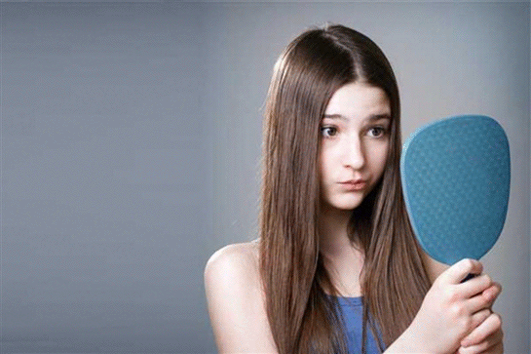


ANNE BABALARA ÖNERİLER
Her şeyden önce ergenlik çağının çalkantılı bir dönem olduğunu bilin ve dönemin özellikleri ile ilgili bilgi edinmeye çalışın.
Ergenin göstermiş olduğu tutarsız davranışlar karşısında soğukkanlılığınızı kaybetmeyin. Böyle durumlarda onunla karşılıklı oturup konuşarak sorunları çözmeye çalışın.
Ergene yapacağınız eleştiriler onur kırıcı, kişiliğini zedeleyici değil, yapıcı yönde olmalıdır.

Slide 58
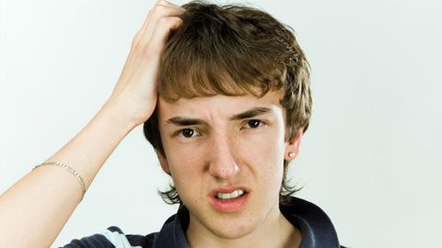
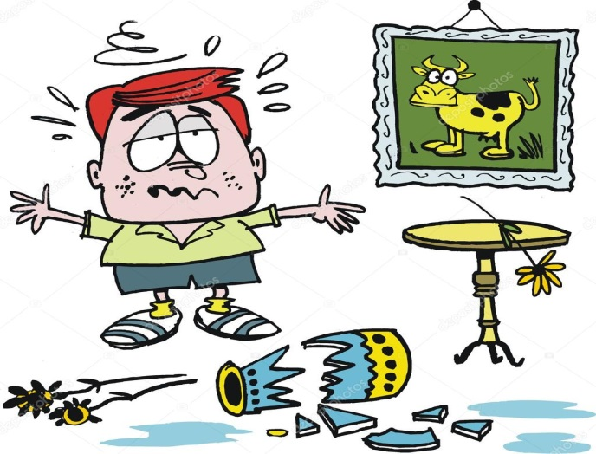

ANNE BABALARA ÖNERİLER
Ergenle saç biçimi, kılık-kıyafeti gibi konularda çok fazla tartışmaya girmeyin.
Çocuğunuz özellikle ön ergenlik döneminde bazı sakarlıklar yapabilir.
Çocuğunuza
büyüdüğünü hissettirecek tarzda sorumluluklar verin.

Slide 59
ANNE BABALARA ÖNERİLER
Ergene dışarı çıkma ve arkadaşları ile çeşitli etkinliklere katılma konusunda biraz daha fazla toleranslı davranın.
Ergenin de zevk alabileceği ortamlara birlikte gitmeye çalışın.
Ergenin arkadaşlarını onun yanında kesinlikle kötülemeyin, eleştirmeyin. Çünkü bu dönemde arkadaşlar her şeyden önemlidir.
Ergeni akranlarıyla kıyaslamaktan kaçının. Bu davranış onunla aranızda sürtüşme yaratacağı gibi, kendisine karşı güveninin azalmasına da yol açabilir.

Slide 60
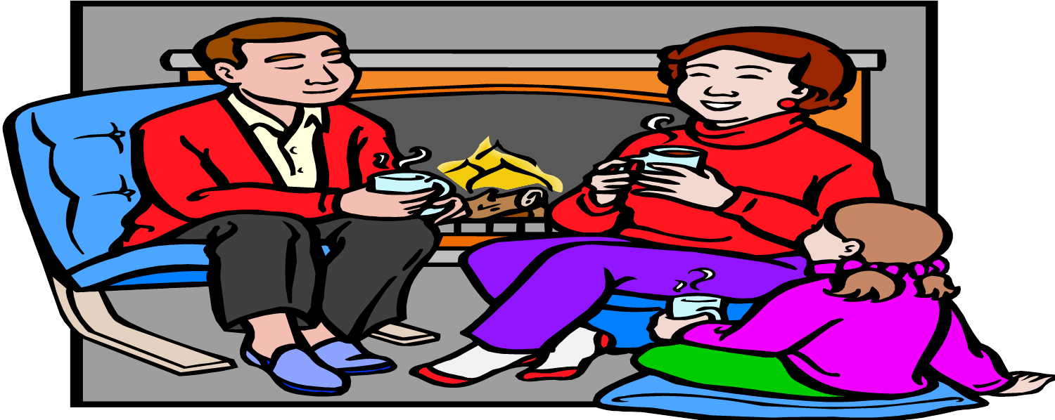
ANNE BABALARA ÖNERİLER
Ergenlik döneminde, özelikle de ön ergenlik dönemindeki ergenler cinsel gelişimleri ile ilgili büyük sorunlar yaşarlar. Vücutlarındaki değişikliklerin sadece kendilerinde olduğunu düşünebilirler.
Boy ve kilo gibi fiziksel özellikler konusunda asla şaka yapmayın. Kimi anne-babalar çocuklarını alaycı ve iğneleyici tavırla harekete geçirmeye çalışırlar.
Ergenlik döneminde verilen cezalara ergenin tepkisi kestirilemeyecek ölçüde sert olabilir. Daha çok baskı ve kısıtlama, baş kaldırmayı körükleyebilir.

Slide 61


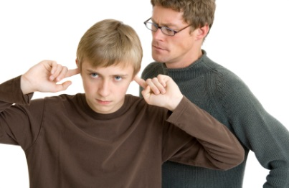

ANNE BABALARA ÖNERİLER
Başarısızlık yaşadığında anlayışlı olmaya çalışın. Hemen suçlamaya da girişmeyin. Neden başarısızlık yaşadığını öğrenmeye ve onu dinlemeye çalışın.
Çocuğunuzu dinlemeye özen gösterin. Onunla evdeyken rahat konuşamıyorsanız farklı bir mekanda, örneğin arabada ya da dışarıda konuşmayı deneyin.
Bizim zamanımızda diye başlayan sözlerden kaçının. Ama soru sorunca, ya da bir şey danıştığında, mutlaka bir açıklama yapın.
Birlikte geçirdiğiniz zamanları, o pek istemese de, artırmaya çalışın. Bu zamanı birlikte sinema, tiyatro ya da spor karşılaşmalarına katılarak değerlendirebileceğiniz gibi, sohbet ederek, alışveriş yaparak ya da onun istediği başka bir etkinliği yaparak da değerlendirebilirsiniz.

Slide 62



ANNE BABALARA ÖNERİLER
Anne-babalar olarak aynı tutum ve davranışları sergilemeniz önemlidir. Tutarsız olmayın. Annenin evet dediğine baba hayır; babanın evet dediği şeye anne asla ve asla hayır dememelidir.
Çocukların iyi
davrandığı zamanları
yakalayabilirsiniz.
Olumsuzu yapmasını söylemek yerine,
Olumluyu yaptığında, olumlu davranışı vurgulamak daha iyidir.
Ona özel bir mekan verin.
Bu onun kendi başına düşünmesi, hayal kurması ve geleceğine ilişkin planlar yapması açısından önemlidir.

Slide 63
TEŞEKKÜRLER
Hazırlayan
Hamide DEMİRLENDİ

Slide 64
Kaynakça
https://www.rehberlikservisim.com/2017/10/ergenlik-donemi-sunusu/
https://slideplayer.biz.tr/slide/3436234/
https://slideplayer.biz.tr/slide/3663014/
http://www.istekyalova.com/Detay6024

